Slide 1
УТВЕРЖДАЮ
Глава управы
Тверского района
_____________С.Е. Золотарев
АЛЬБОМ
благоустроительных решений на дворовой территории по адресу:
Новолесная ул., д.6А
Сформирован
Директор ГБУ «Жилищник
района Тверской»
_________________Э.С. Ханахян

Slide 2
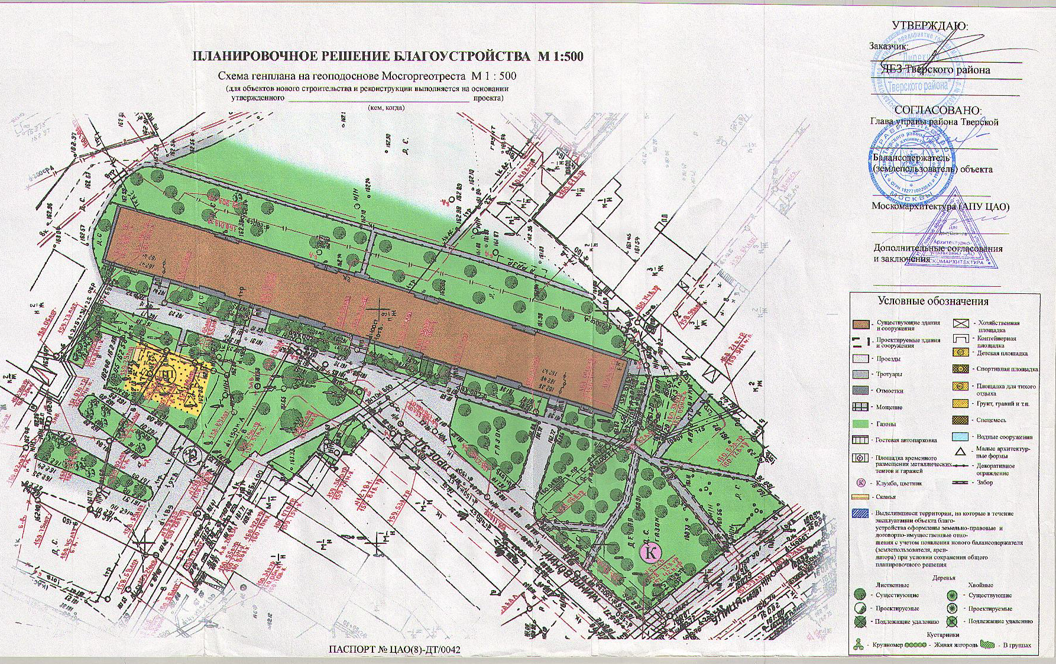
Планировочное решение двора

Slide 3
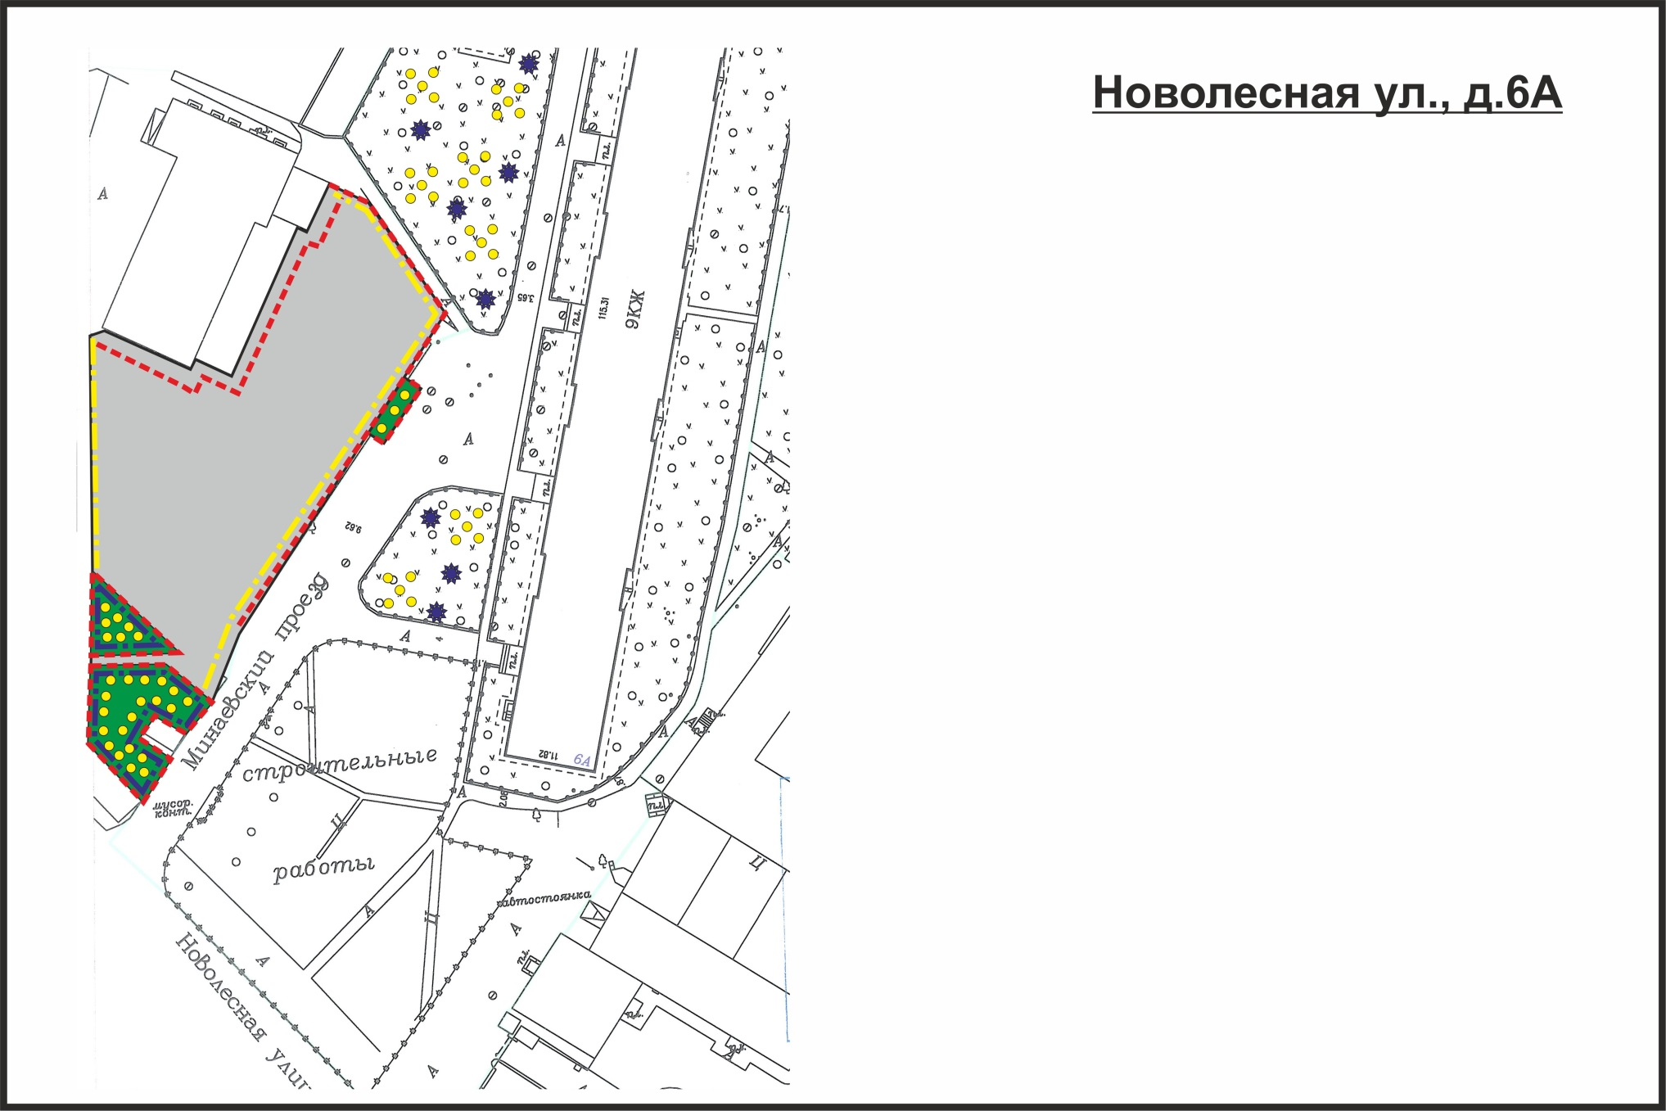
Согласование планировки двора

Slide 4
Схема устройства площадок различного
назначения
Асфальтобетонное покрытие
Газон

Slide 5
Устройство опор освещения
назначения

Slide 6
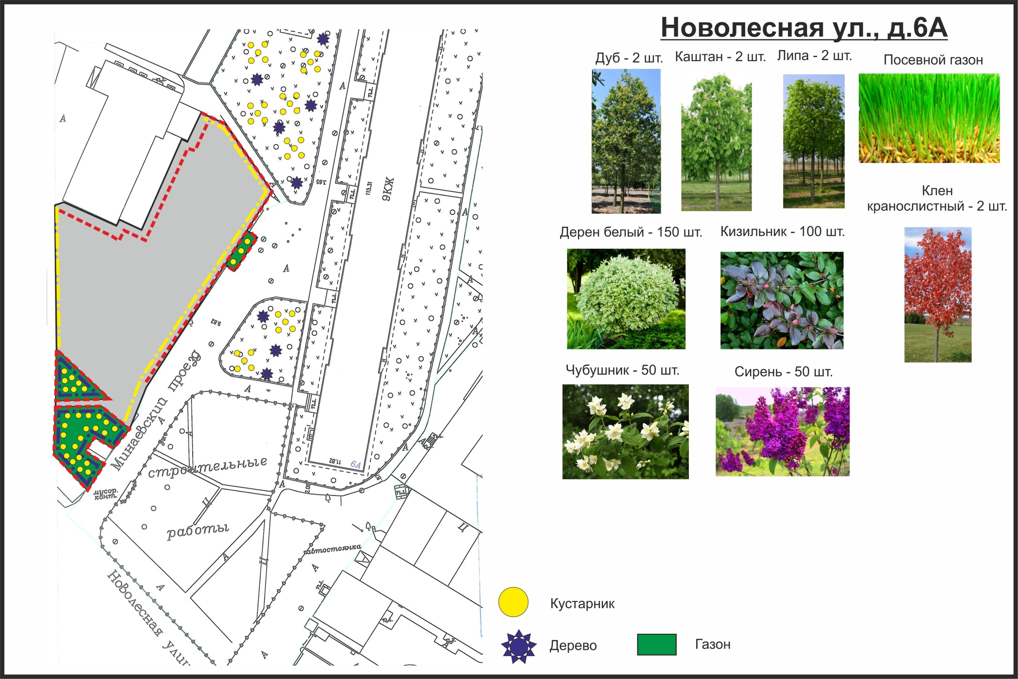
Озеленение территории

Slide 7
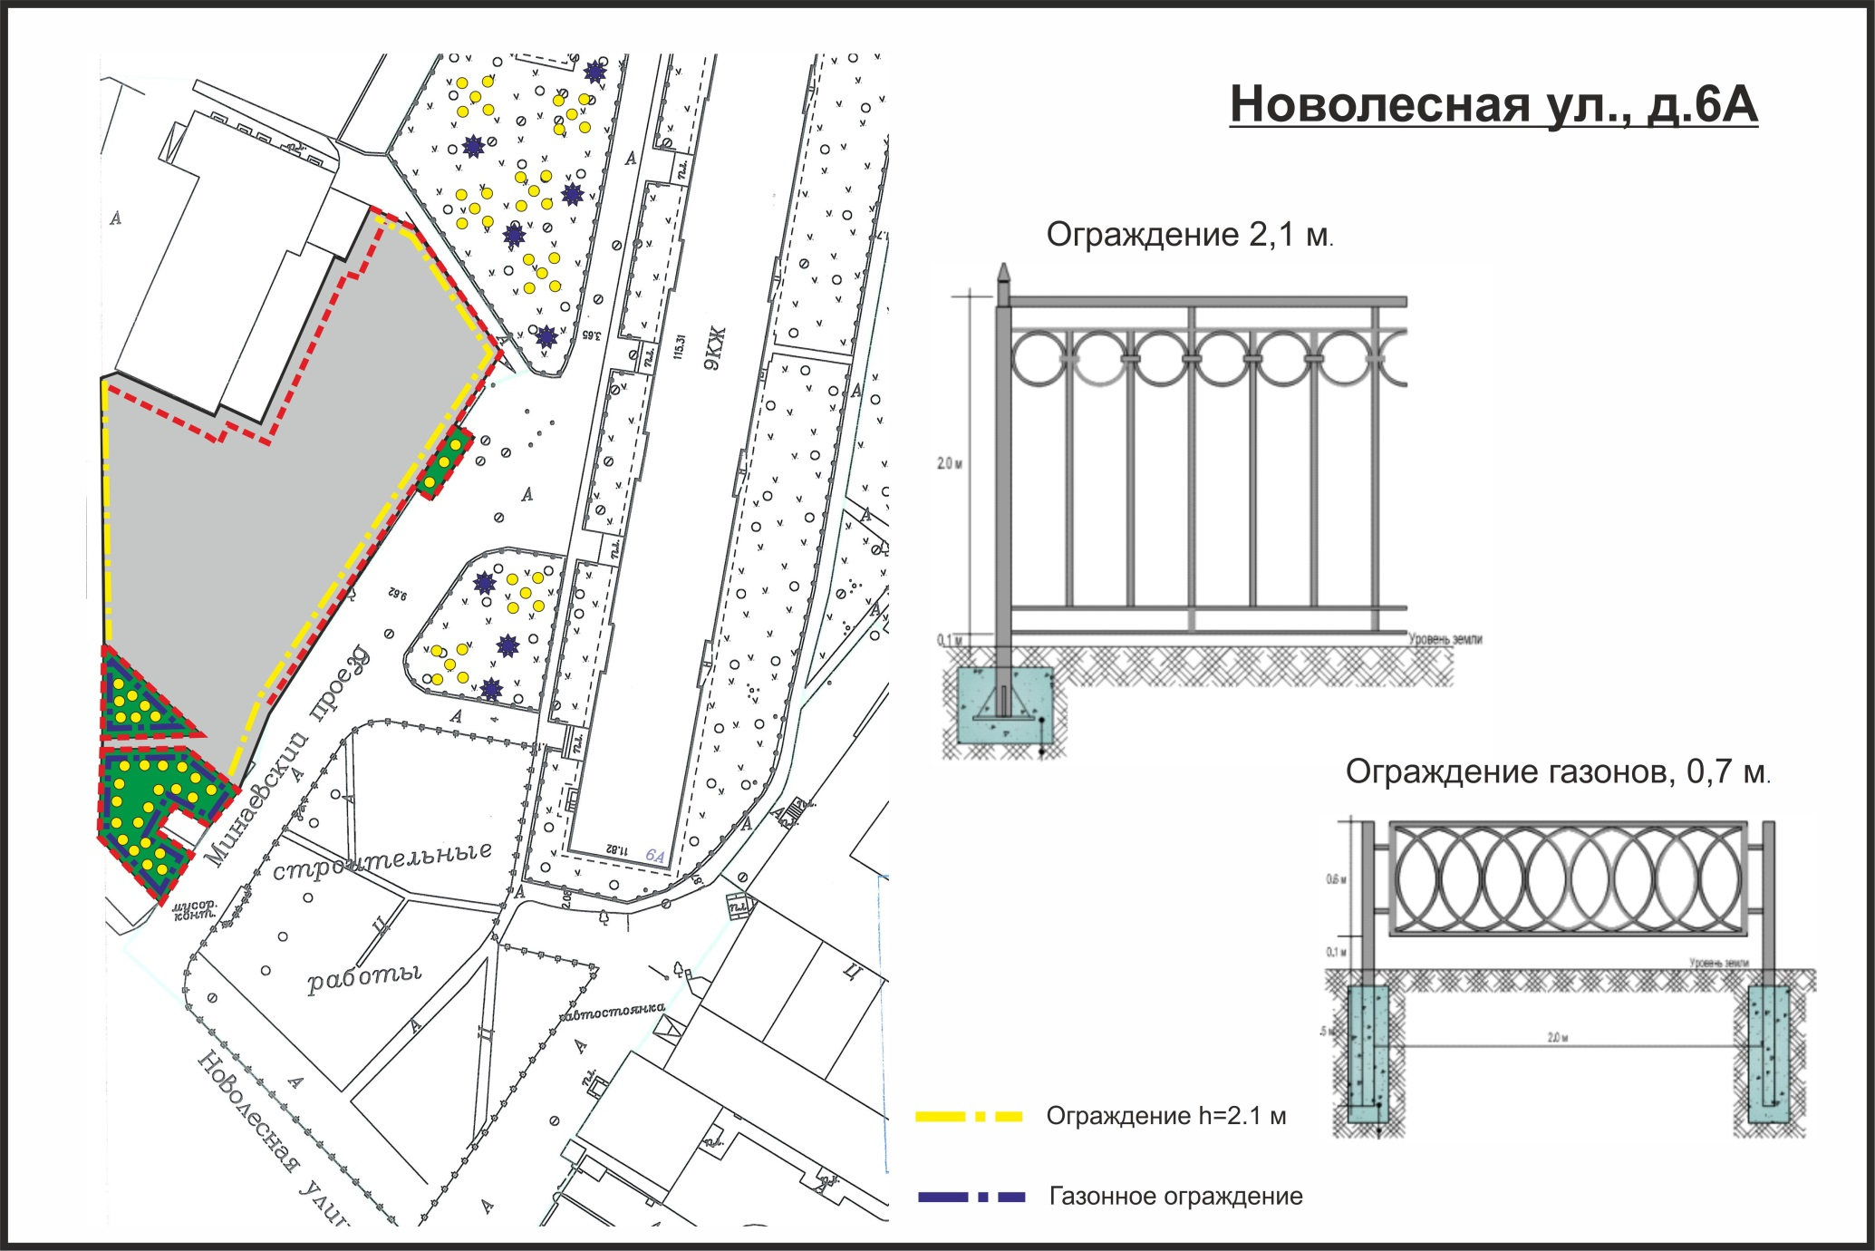
Устройство ограждений

Slide 8
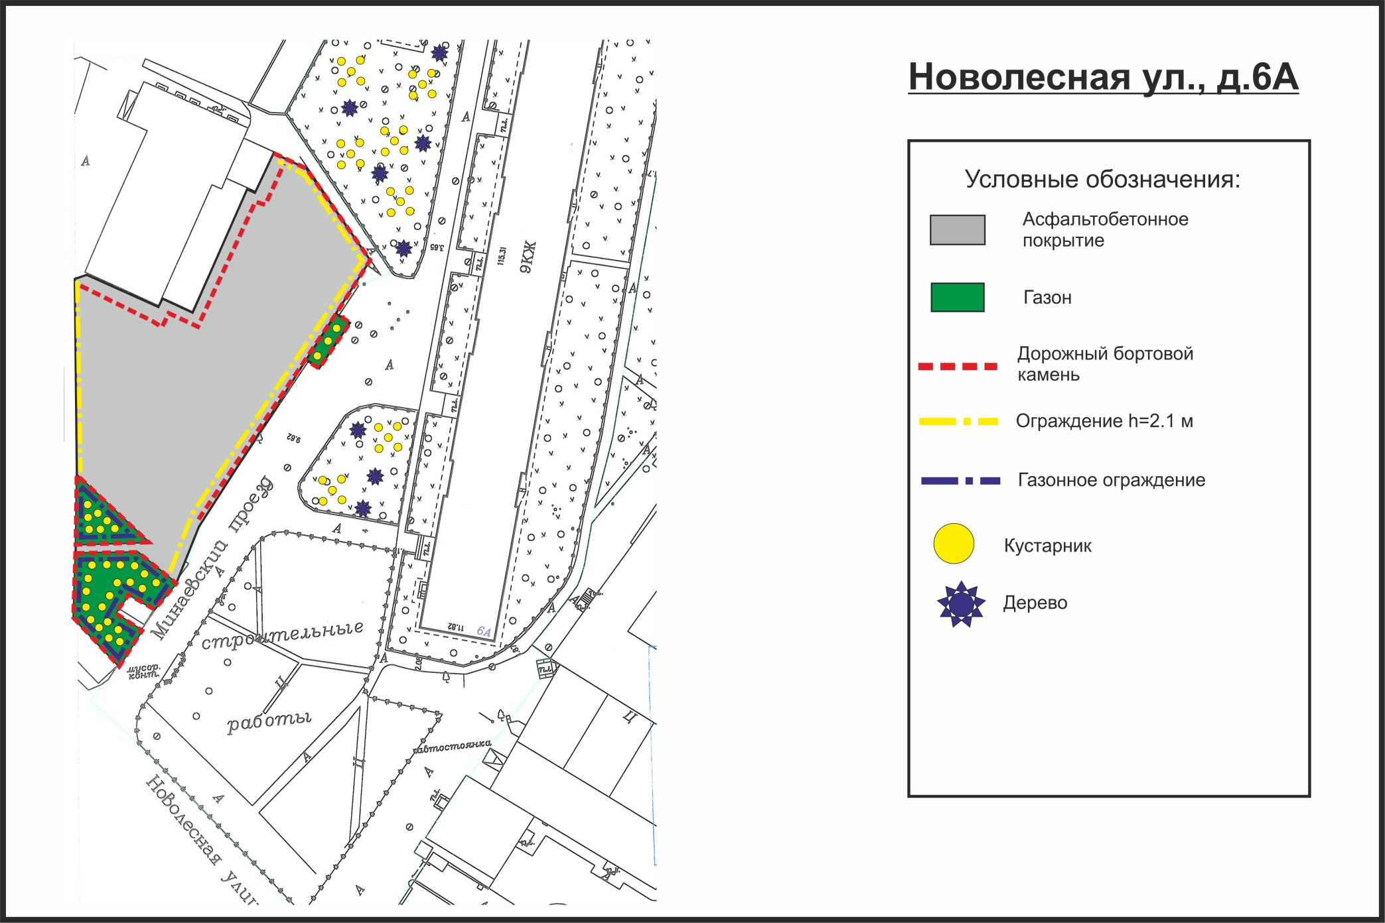
Итоговая схема благоустройства

Slide 9
Лист согласования с жителями
№п/п | ФИО (полностью) | Адрес проживания | Согласовано (подпись)

Slide 10
Лист согласования с жителями
№п/п | ФИО (полностью) | Адрес проживания | Согласовано (подпись)

Slide 11
Лист согласования с жителями
№п/п | ФИО (полностью) | Адрес проживания | Согласовано (подпись)

